Slide 1
Урок географии в условиях реализации ФГОС – из опыта работы учителей географии, представление открытых «виртуальных» уроков
МПО ВГО учителей географии
28 января 2021 г.

Slide 2
Повестка:
1. Из теории и практики реализации ФГОС посредством урочных и внеурочных занятий по географии. «Виртуальный открытый урок географии» :
- Урок географии в 6 классе «Географические координаты», Мальцева Елена Геннадьевна, СП Школа № 121;
- Внеурочное занятие в классах ОВЗ «Создание маршрута безопасности», Путина Екатерина Сергеевна, СП Школа № 1;
2. УМК по географии – текущая ситуация и перспективы.
3. Ближайшие перспективы деятельности.

Slide 3
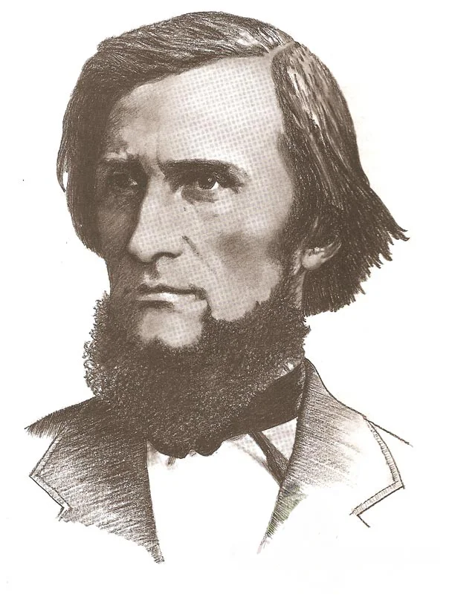
Методическая тема МПО ВГО учителей географии на 2020/2021 учебный год: «Урок географии в условиях реализации ФГОС»
Каждый урок должен быть для наставника задачей, которую он должен выполнять, обдумывая это заранее: на каждом уроке он должен чего-нибудь достигнуть, сделать шаг дальше и заставить весь класс сделать этот шаг.
Ушинский
Константин Дмитриевич
Русский педагог, писатель,
основоположник научной педагогики
в России
Нужно, чтобы дети по возможности учились самостоятельно, а учитель руководил этим самостоятельным процессом и давал для него материал.

Slide 4
Основные требования к занятию по ФГОС
• Урок или внеурочное занятие носит личностно-ориентированный, индивидуальный характер.
• В приоритете самостоятельная работа учеников, а не учителя.
• Осуществляется практический, деятельностный подход. Обязательное включение в содержание урока учебных задач по использованию полученных знаний в незнакомой новой ситуации.
• Каждый урок направлен на развитие универсальных учебных действий, личностных, коммуникативных, регулятивных и познавательных, а также достижения планируемых результатов.
• Задача учителя — помогать в освоении новых знаний и направлять учебный процесс. Создавать условия по воспитанию и развитию личности обучающегося.

Slide 5
Структура урока по ФГОС
ЭТАПЫ УРОКА | СМЫСЛОВОЕ СОДЕРЖАНИЕ ЭТАПА
ОБЪЯВЛЕНИЕ ТЕМЫ | ФОРМИРУЕТСЯ УЧЕНИКАМИ, УЧИТЕЛЬ ПОДВОДИТ К ОСМЫСЛЕНИЮ ТЕМЫ
ЦЕЛИ И ЗАДАЧИ | УЧАЩИЕСЯ ОПРЕДЕЛЯЮТ ГРАНИЦЫ ЗНАНИЯ И НЕЗНАНИЯ (ЗОНА БЛИЖНЕГО РАЗВИТИЯ)
ПРАКТИЧЕСКАЯ ДЕЯТЕЛЬНОСТЬ УЧАЩИХСЯ | УЧАЩИЕСЯ ОСУЩЕСТВЛЯЮТ УЧЕБНУЮ ДЕЯТЕЛЬНОСТЬ ПО НАМЕЧЕННОМУ ПЛАНУ, ПРИМЕНЯЯ ГРУППОВОЙ И ИНДИВИДУАЛЬНЫЙ МЕТОДЫ
КОНТРОЛЬ | УЧАЩИЕСЯ ОСУЩЕСТВЛЯЮТ КОНТРОЛЬ, ПРИМЕНЯЯ СРЕДСТВА САМОКОНТРОЛЯ И ВЗАИМОКОНТРОЛЯ. УЧИТЕЛЬ-КОНСУЛЬТАНТ
ОСУЩЕСТВЛЕНИЕ КОРРЕКЦИИ | УЧАЩИЕСЯ САМОСТОЯТЕЛЬНО ФОРМУЛИРУЮТ ЗАТРУДНЕНИЯ И ОСУЩЕСТВЛЯЮТ КОРРЕКЦИЮ
ОЦЕНИВАНИЕ | УЧАЩИЕСЯ ДАЮТ ОЦЕНКУ ПО РЕЗУЛЬТАТАМ ДЕЯТЕЛЬНОСТИ: -САМООЦЕНКА, -ОЦЕНКА ДЕЯТЕЛЬНОСТИ ТОВАРИЩЕЙ
ДОМАШНЕЕ ЗАДАНИЕ | УЧАЩИЕСЯ ДЕЛАЮТ ВЫБОР ИЗ ПРЕДЛОЖЕННЫХ ВИДОВ ЗАДАНИЙ
Notes:
Слайд 8
Планируя урок целесообразно составлять технологическую карту. Хотя, допускается использовать конспект занятия. Почему карта для меня удобнее? Она позволяет по шаблону в табличной форме поэтапно видам деятельности, времени и планируемым результатам продумать ход занятия, а также возможность использования дополнительных источников информации и необзодимых средств. То есть оан наглядна и конкретна.

Slide 6
УМК по географии – текущая ситуация и перспективы
Текущая ситуация в СП
Рекомендации по ФПУ
Основная школа:
- УМК «Полярная звезда»
- УМК «Сфера»
УМК Лифановой Т. М., Соломиной Е. Н. для обучающихся с интеллектуальными нарушениями
Старшая школа:
География. Максаковский В.П. (10-11) (базовый уровень)
УМК "Сфера" (10-11) Лопатников Д. Л. (базовый уровень)
Линия УМК «Полярная звезда» (углубленный уровень)
Преобладает использование классической линии учебников
В 9 классах, как правило используется учебник А. И. Алексеева «Полярная звезда»
В 10-11 классе используется УМК В. П. Максаковского

Slide 7
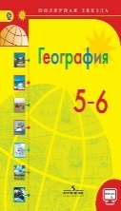
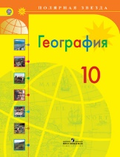
УМК Лифановой Т. М., Соломиной Е. Н. для обучающихся с интеллектуальными нарушениями).
(C приложением)
Линия УМК «Сферы»
Линия УМК «Полярная звезда»
ОСНОВНАЯ ШКОЛА
ФП № 1.1.2.3.4.1.1 – 1.1.2.3.4.1.4
ФП № 1.1.2.3.4.4.1 – 1.1.2.3.4.4.4
Учебные пособие
Линия УМК «Полярная звезда» (углубленный уровень)
"Сферы" (10-11) Лопатников Д. Л.
(базовый уровень)
География. Максаковский В.П.(10-11) (базовый уровень)
СТАРШАЯ ШКОЛА
ФП № 1.1.3.3.2.2.1 –1.1.3.3.2.2.2
ФП № 1.1.3.3.2.5.1
ФП № 1.1.3.3.2.7.1
Учебники ФП 2018
Учебные пособия

Slide 8
Ближайшие перспективы деятельности
Сопровождение обучающихся при обучении в РОЗШ «Глобус». Рассылка и проверка контрольных работ.
Сопровождение подготовки обучающихся в проектно-исследовательской деятельности обучающихся. Участие в КУИР.
Организация обучения обучающихся на онлайн-курсах при ПГНИУ географический факультет по разбору Олимпиадных заданий !Академия первых» (по индивидуальному запросу СП)
Организация участия в Олимпиаде «Юные таланты» при ПГНИУ
http://olymp.psu.ru
«Виртуальная педагогическая копилка». Обмен опытом.
Виртуальный кабинет МПО ВГО на сайте МБОУ «ВОК»
Сетевое сообщество учителей географии ПК
сайт ИРО ПК http://iro.perm.ru/
Подготовка обучающихся к ЕГЭ

